Slide 1




GV: PHẠM THỊ KIM OANH
8
Notes:
Em vẽ môi trường màu xanh là ca khúc của nhạc sỹ Giáng Tiên về môi trường dành cho thiếu nhi. Lời ca với ý tứ tươi đẹp kể về một giấc mơ xanh, một môi trường đáng sống cho nhân loại. Bài hát nói lên khát vọng về một trái đất xanh tươi với những hàng cây xanh tốt và những ánh sáng bình minh hòa bình đẹp đẽ. Chúng ta hãy chung tay bảo vệ môi trường từ những hành động nhỏ nhất nhé.

Slide 2




Slide 3
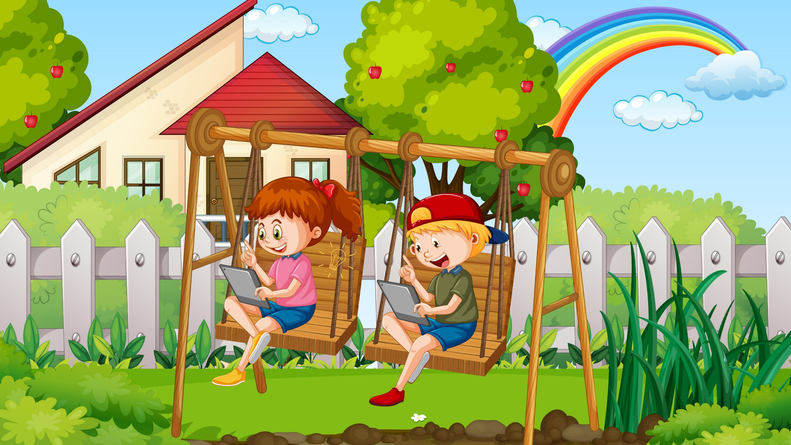
Hoạt động 1: Lập kế hoạch chăm sóc, bảo vệ cảnh quan thiên nhiên ở địa phương.

Slide 4
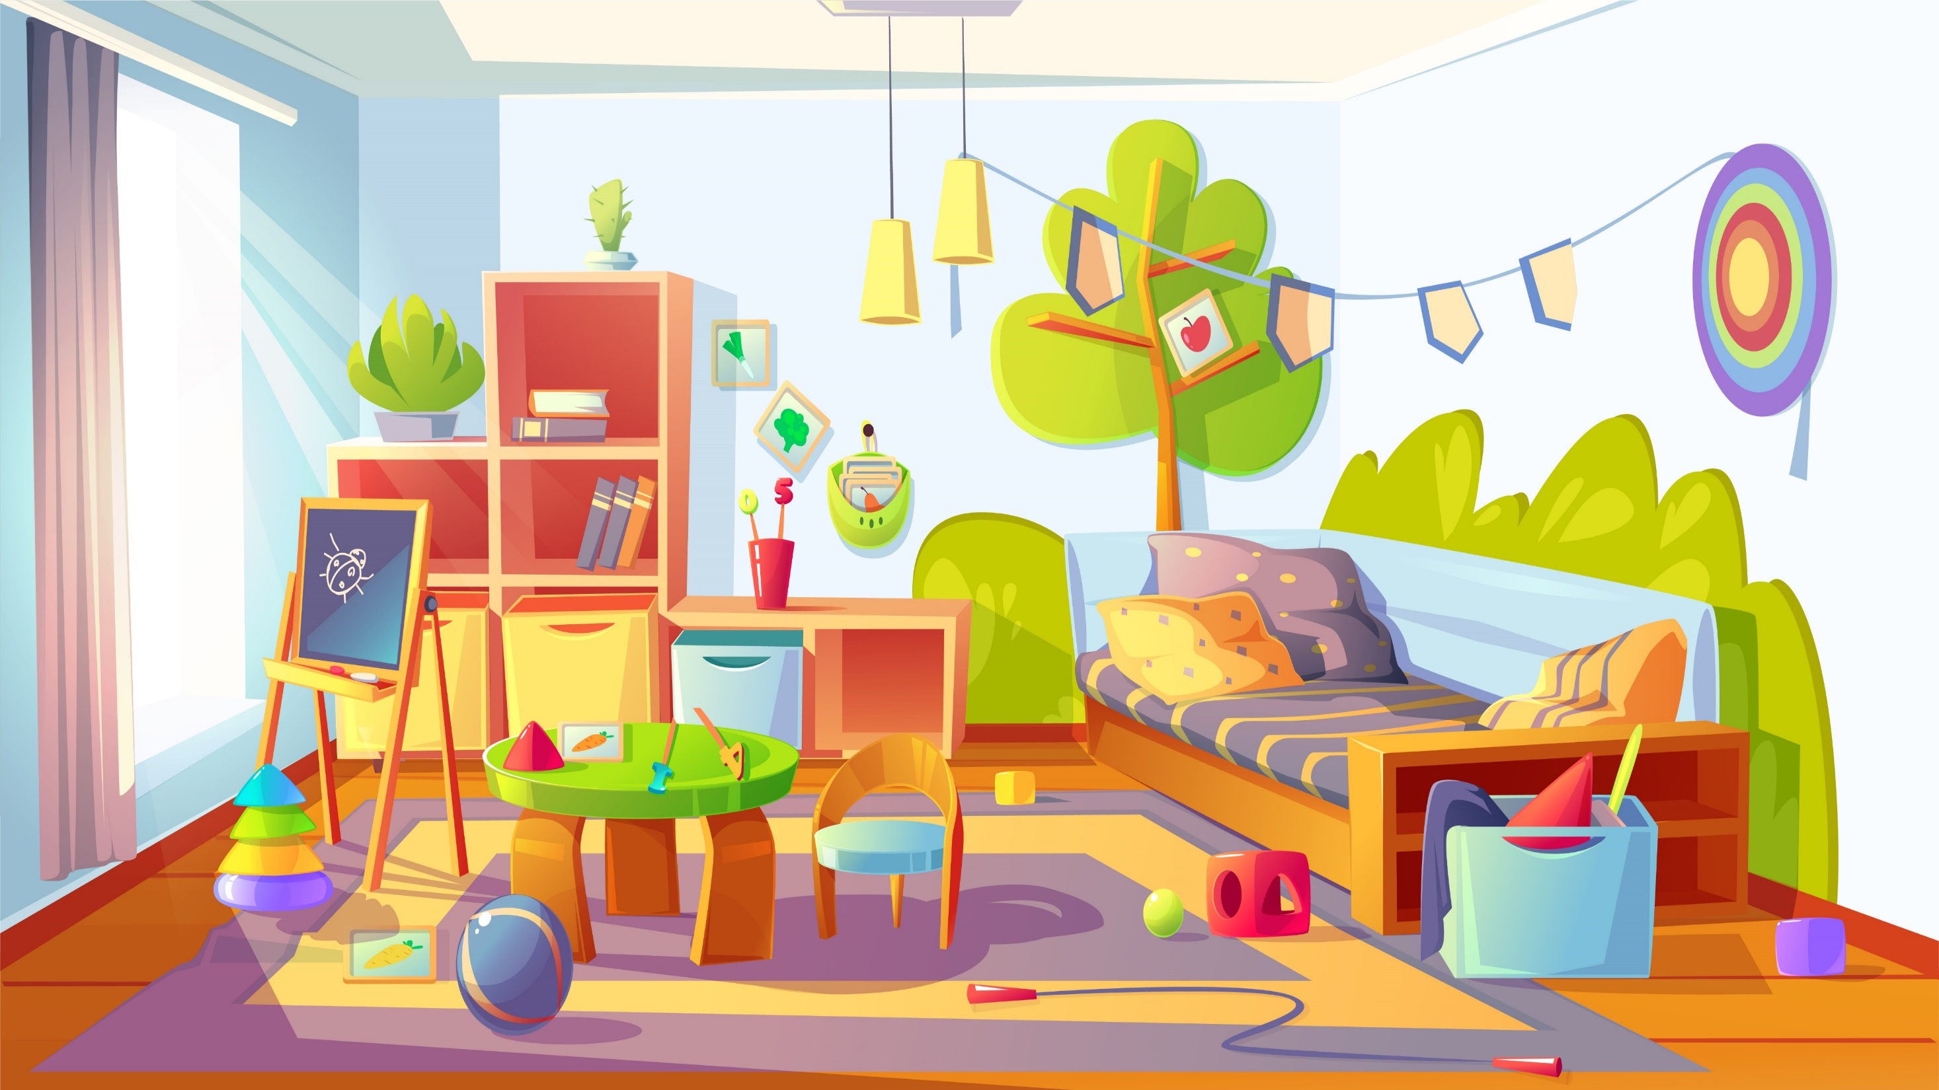
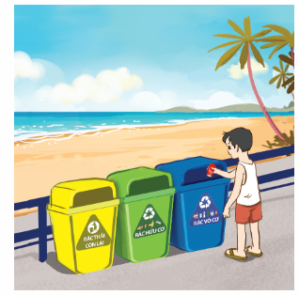
Đề xuất các hoạt động có thể làm để chăm sóc, bảo vệ cảnh quan thiên nhiên
Phân loại rác đúng nơi quy định

Slide 5
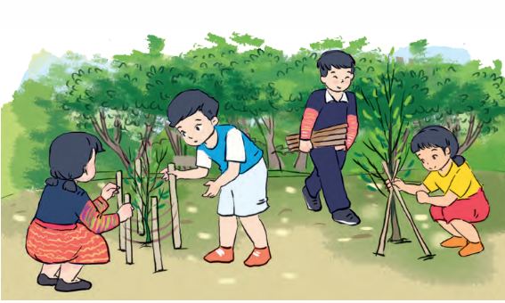
Làm hàng rào bảo vệ các cây non

Slide 6
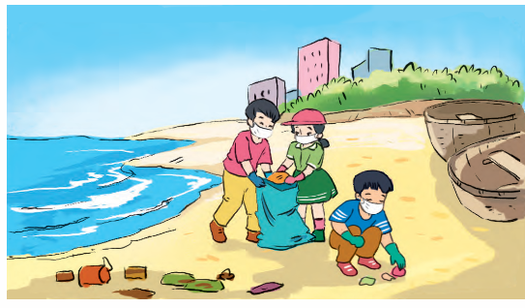
Dọn rác tại bãi biển

Slide 7
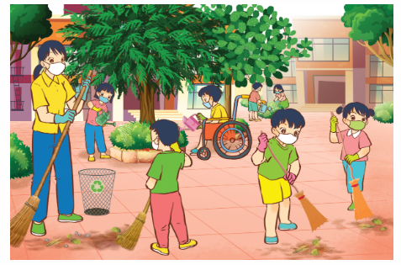
Cùng nhau quét dọn sân trường

Slide 8
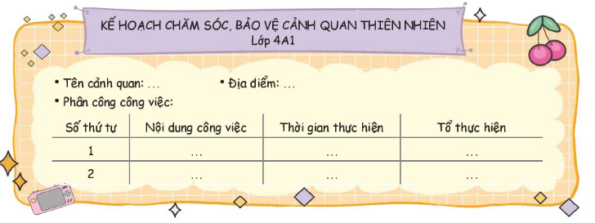
Lập bảng kế hoạch phân công công việc cho từng tổ

Slide 9

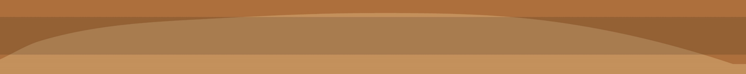
Bước 1: Xem lại bản vẽ thiết kế được lựa chọn.
Bước 2: Cả lớp cho ý kiến đề xuất về những nội dung cần điều chỉnh của bản thiết kế cho phù hợp với thực tế.
Bước 3: Xây dựng kế hoạch. Phân công nhiệm vụ cụ thể từng thành viên.
8

Slide 10
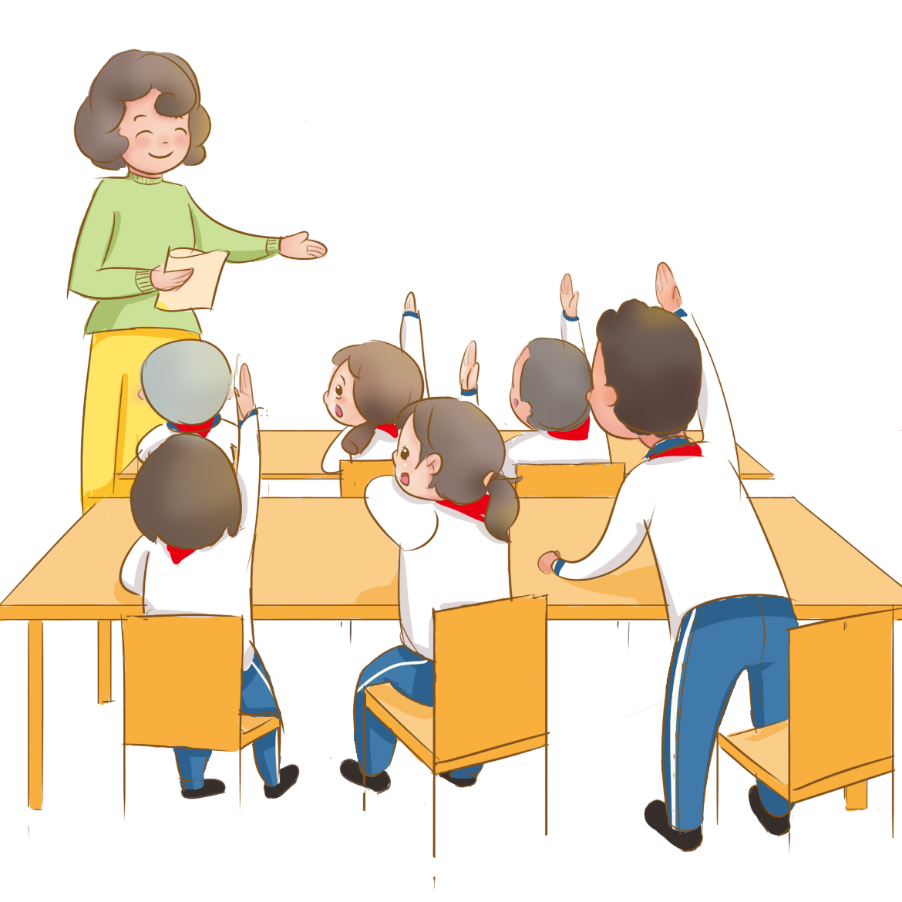
Hoạt động 2. Chuẩn bị cho việc thực hiện kế hoạch chăm sóc, bảo vệ cảnh quan thiên nhiên ở địa phương.

Slide 11
Xây dựng ý tưởng để chuẩn bị cho kế hoạch
+ Làm bảng quy định về bảo vệ cây xanh (Không giẫm lên cỏ; Cấm trèo cây;…)
+ Làm bảng chỉ dẫn vị trí để thùng rác
+…

Slide 12


Thực hiện công việc mà tổ đã chọn và đánh dấu vào bảng kế hoạch sau khi làm xong

Slide 13

Kết luận
Mỗi người chúng ta hãy chọn một việc làm phù hợp để chung tay chăm sóc và bảo vệ cảnh quan thiên nhiên. Ngoài ra, chúng ta cũng cần tuyên truyền cho những người xung quanh về ý thức giữ gìn cảnh quan xanh, sạch, đẹp.

Slide 14




Về nhà cùng với người thân:
Thực hiện lập kế hoạch chăm sóc, bảo vệ môi trường xung quanh nơi ở.

